Slide 1
Анализ лицензируемой медицинской деятельности Санкт-Петербурга (2015)
На основе открытых данных

Slide 2
Цель: Проанализировать структуру лицензируемой медицинской деятельности Санкт-Петербурга, определить наиболее распространённые виды деятельности, их сочетания и особенности специализации медицинских организаций по данным реестра лицензий за 2015 год.
Этапы работы:
Подготовка данных
Проектирование БД
Формирование выводов
Визуализация
SQL-анализ

Slide 3
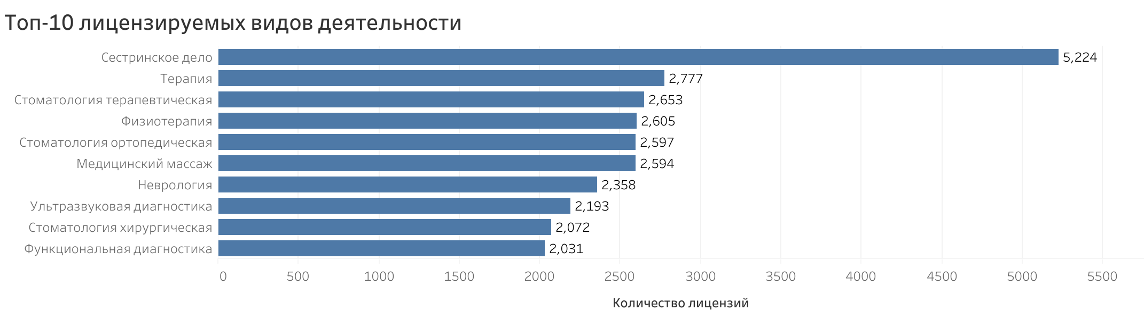
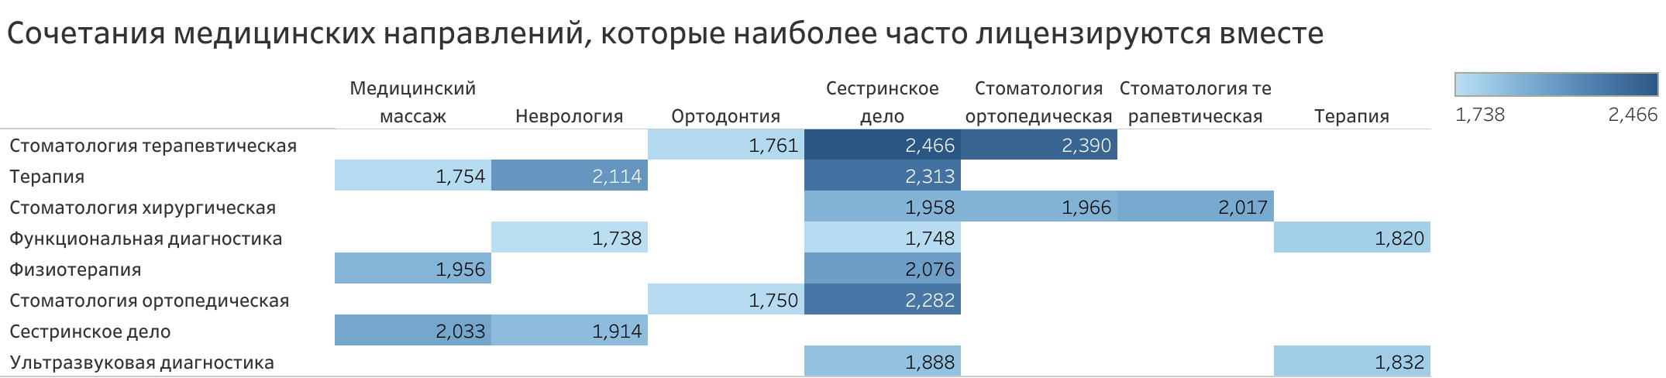
Общая структура лицензируемой медицинской деятельности
Лидер – сестринское дело
Далее следуют терапия, стоматология (терапевтическая и ортопедическая), физиотерапия, массаж
Наиболее часто встречается комбинация сестринского дела со стоматологией, терапией, физиотерапией, массажем

Slide 4
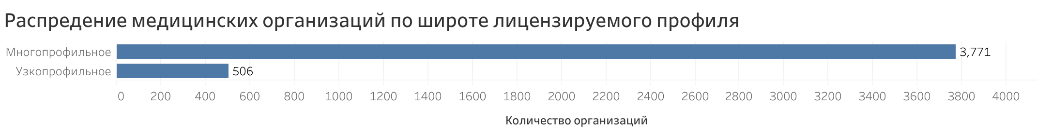
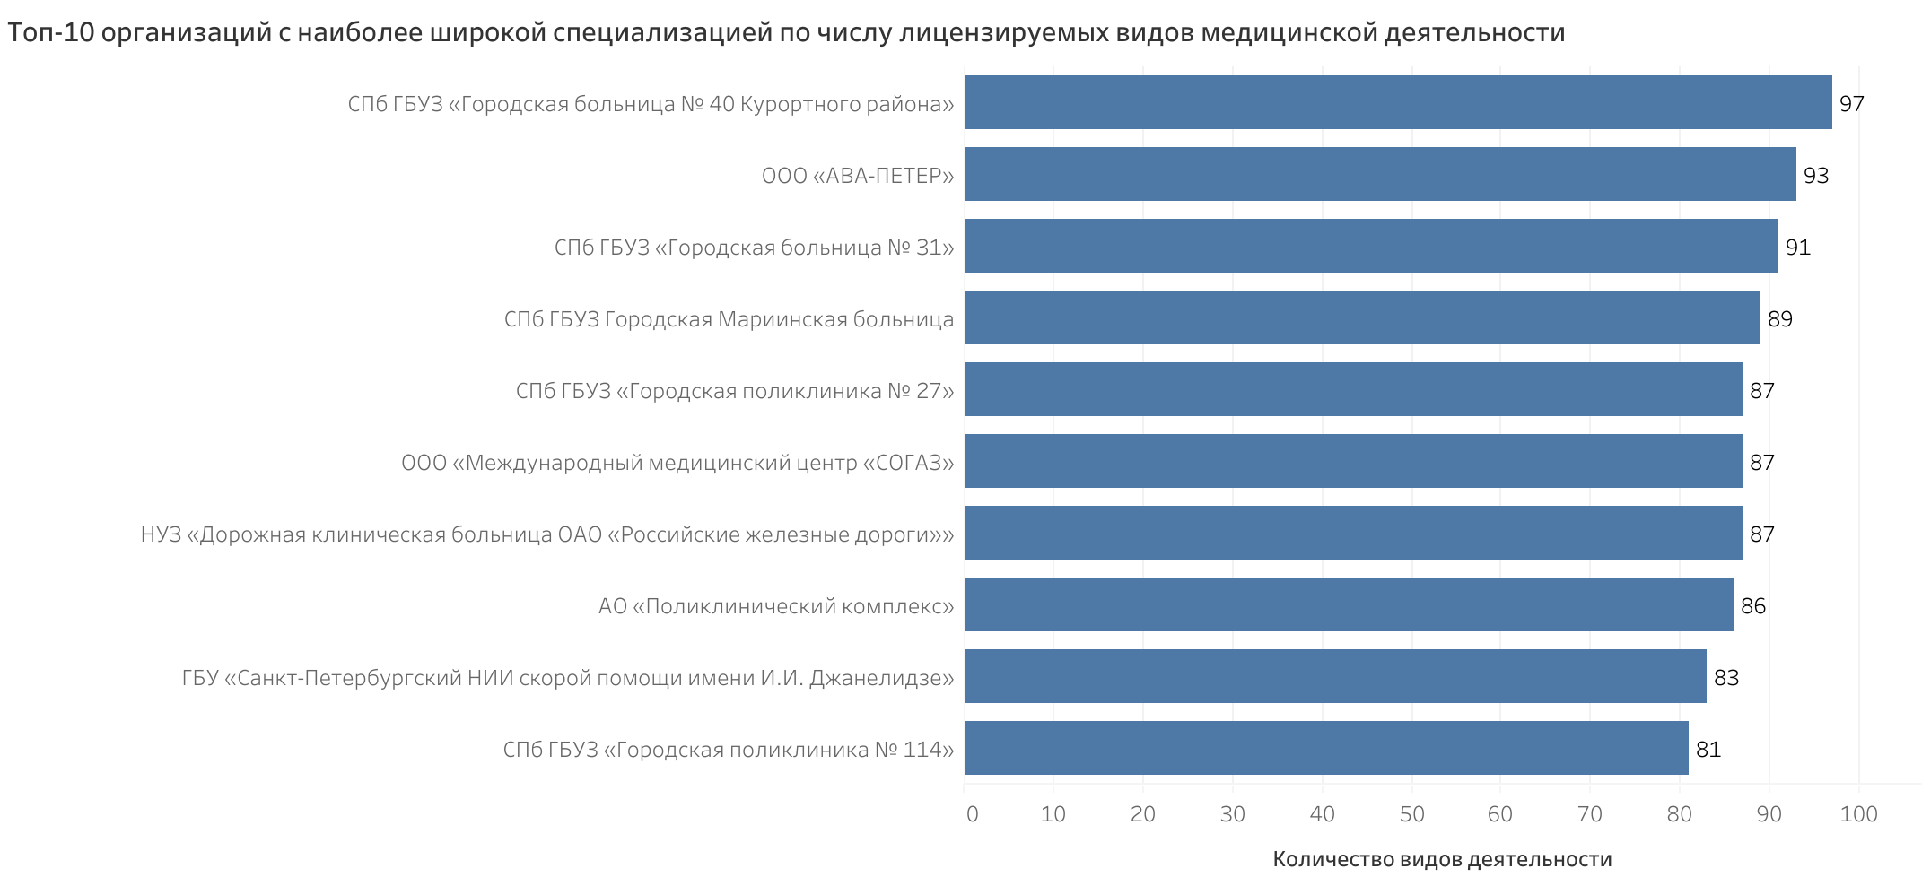
Профиль медицинских организаций
Значительно преобладают многопрофильные медицинские организации
Организации с наиболее широким профилем – это «Городская больница № 40 Курортного района», ООО «АВА-ПЕТЕР» и «Городская клиническая больница № 31».

Slide 5
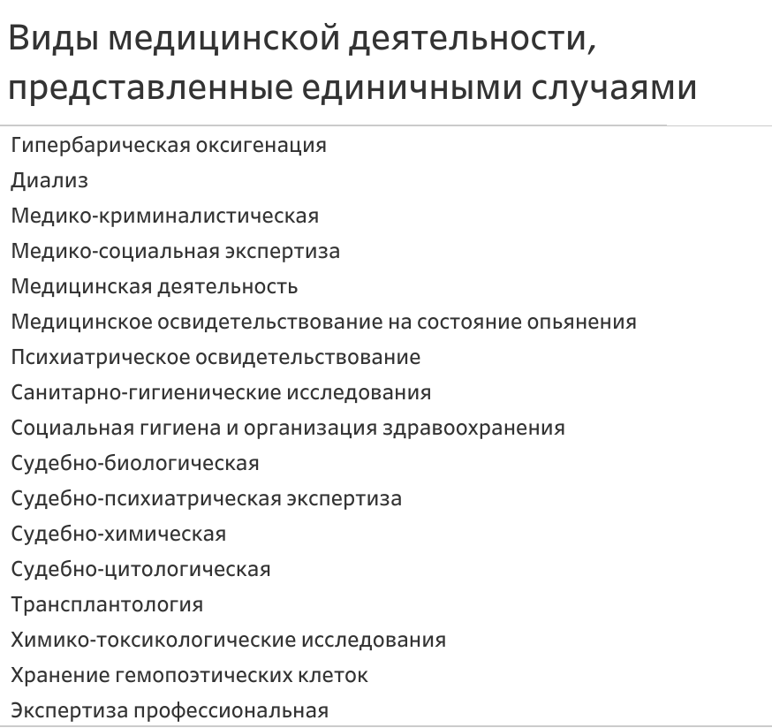
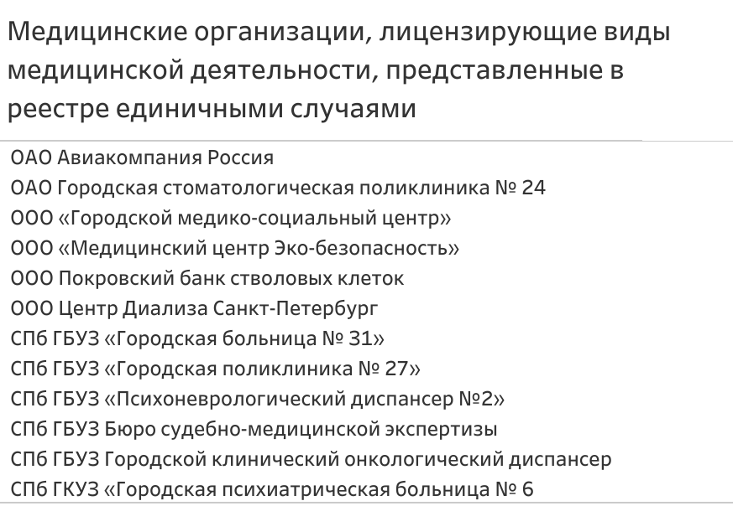
Редкие направления и единичные случаи

Slide 6
Основные выводы
Лицензируемая медицинская деятельность Санкт-Петербурга в 2015 году была представлена широким спектром направлений.
Значительно преобладают многопрофильные медицинские учреждения.
Виды медицинской деятельности в реестре представлены не изолированно: определённые направления регулярно лицензируются совместно.
В реестре присутствует ряд единичных видов деятельности, связанных с отдельными медицинскими организациями.

Slide 7
Ограничения анализа
Исследование основано на данных реестра лицензий на осуществление медицинской деятельности за 2015 год.
Анализируется наличие лицензий, а не фактический объём оказанных медицинских услуг.
Полученные результаты характеризуют структуру лицензируемой деятельности, но не позволяют оценивать качество медицинской помощи.
В рамках проекта не рассматривались кадровые, финансовые показатели медицинских организаций и показатели здоровья населения.

Slide 8
Источники
Реестр лицензий на осуществление медицинской деятельности, предоставленных Комитетом по здравоохранению (2015)
https://data.gov.ru/datasets/c7093721-38ae-4ac9-8fa0-bef985982fb4

